Slide 1


主要内容
传染病概述
传染病预防
药物使用

Slide 2
传染病特点
特殊致病性的病原体，
产生的疾病有传染性，
可以造成疾病的流行或爆发。

Slide 3
传染病发病的三个重要环节 ★传染源 ★传播途径 ★易感人群

Slide 4
主要传播途径
空气传播(呼吸道)：飞沫，尘埃。
流感、麻疹、风疹、水痘、肺结核等。 水源传播(消化道)：饮用水污染。
霍乱、伤寒、甲型肝炎等。 饮食传播(消化道)：菌痢、
细菌性食物中毒、禽流感等。

Slide 5
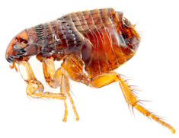
接触传播 (血液传播) ： 水痘、狂犬病、结膜炎、艾滋病、梅毒、淋病、乙肝、丙肝等。 水痘、狂犬病、乙肝、丙肝等。 虫媒传播：蚊虫叮咬的寨卡、疟疾、登革热、乙脑；白蛉叮咬黑热 病；蜱虫叮咬的森林脑炎； 鼠蚤叮咬的鼠疫、斑疹伤寒 类等。 以上为水平传播。
虱子

Slide 6
母婴传播（垂直传播）： 感染的妊娠母亲在妊娠期间或分娩过程中及产后通过血液、阴道分泌液、乳汁等将疾病传给子代。 艾滋病、梅毒、乙肝等。

Slide 7
传染病的预防
隔离传染源 甲类2种：鼠疫、霍乱，强制管理。 乙类26种：肝炎、痢疾、肺结核、 狂犬病、艾滋病等，严格管理。 丙类11种：流感、腮腺炎、 感染性腹泻、出血性结 膜炎、水痘等，监测管理。

Slide 8
切断传播途径 消毒是切断传播途径的重要措施。 消毒方法 日光消毒法（紫外线消毒）： 衣服、被褥、床单在阳光下晾晒 1～2小时。 空气消毒法： 流行季节喷洒消毒液； 定期室内开门、开窗通风。

Slide 9
煮沸消毒法：将碗筷等餐具及衣物、床单等放入水中，煮沸后持续20～30分钟。 洗涤消毒法：用流动水手洗手， 时间不少于30～60秒。 浸泡消毒法：可用高锰酸 钾溶液、过氧乙酸溶液及 84消毒液等。

Slide 10
提高易感人群免疫力
特异性措施 主动免疫：接种各种疫苗，对相 应的病原体感染获得免疫力。 被动免疫：注射免疫球蛋 白，提高机体抵抗力。 非特异性措施 规律生活，保证营养， 舒缓压力，增加运动。

Slide 11
流行性感冒（流感） 病原体：流感病毒。 传染源：流感病人和病毒携带者。 传播途径：以空气传播为主。 临床表现：高热、头痛、咽 喉痛、肌肉酸痛，也可有腹 泻，病程为一周左右。 预防：加强锻炼，规律生活， 注射疫苗。

Slide 12
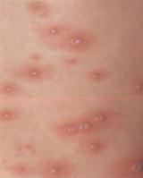
水痘 病原体：水痘-带状疱疹病毒。 传染源：患者。 传播途径：空气传播、接触传播。 临床表现：皮疹呈现细小的红色斑丘疹，之后变成疱疹，逐渐干 燥，结痂，脱落。 防治：属自限性疾病。 加强锻炼，加强室内通风。

Slide 13
肺结核 病原体：结核杆菌。 传染源：排菌的肺结核病人。 传播途径：空气传播。 临床表现：咳嗽时间＞2周，严重时有不同程度的咯血、胸痛， 中等发热，乏力。 X线检查为最重要的确诊手段。 预防：养成良好卫生习惯， 定期进行健康检查。

Slide 14
感染性腹泻 病原体：肠道病毒、痢疾杆菌等。 传染源：病人及携带者。 临床表现：腹痛、腹泻3～10次/天、稀便、水样便、粘液血便、少数人有发热、脱水症状。 预防：培养良好的卫生习惯， 锻炼身体提高抵抗力， 少去不卫生的摊点就餐。

Slide 15
病毒性肝炎 病原体：肝炎病毒。 分甲、乙、丙、丁、戊型，以甲、乙型感染多见。 传染源：病人及病毒携带者 （乙、丙、丁型）。

Slide 16
传播途径 甲、戊型经消化道(水源、饮食)传播，多发生在秋冬季； 乙、丙、丁型主要经血液、体液、母婴传播，无季节性。 易感人群：甲肝和乙肝 以青少年为主，丙、丁、 戊型普遍易感。

Slide 17
临床表现
全身乏力、食欲不振、厌油腻、恶心、呕吐、尿色加深，一周后出现皮肤、巩膜黄染，肝区压痛、肝功能异常。
乙肝多为急性黄疸型肝炎，
少数可转为慢性肝炎。

Slide 18
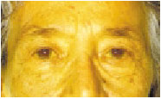

图 黄疸

Slide 19
病毒性肝炎的预防
★控制传染源：认真筛查肝炎患者和病毒携带者。 ★切断传播途径：注意饮食卫生，提倡分餐制；减少不必要的注射 和输血，使用一次性注射用品。 ★保护易感人群：接种疫苗； 对近期与肝炎患者接触者， 可注射丙种球蛋白。

Slide 20
艾滋病的医学全称是“获得性免疫缺陷综合症”（AIDS）。这个命名表达了三个定义：第一，获得性：在病因方面是后天获得而不是先天具有，是由艾滋病病毒（HIV）引起的传染病；第二，免疫缺陷：主要是病毒造成人体免疫系统的损伤而导致免疫系统的防护功能 减低、丧失；第三，综合症：在临床 症状方面，由于免疫缺陷导致的多系 统的综合性感染、多发肿瘤而出现的 复杂症候群。

Slide 21
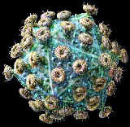
艾滋病病毒(HIV)： 医学全名称为“人类免疫缺陷病毒” 其中H-人类(human)，I-免疫(immune)， V-病毒(virus)。 这种病毒终生传染，破坏人 的免疫系统，使人体丧失抵 抗各种疾病的能力。

Slide 22
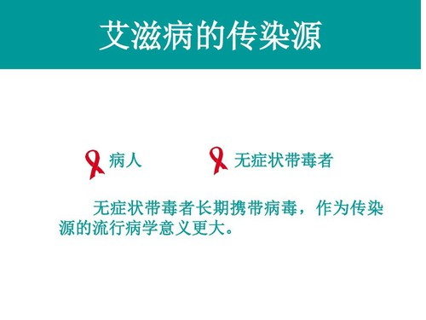

Slide 23
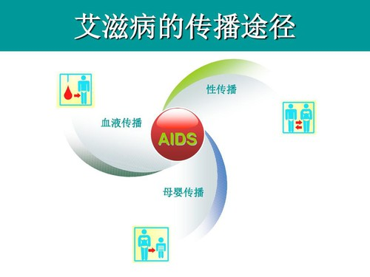

Slide 24
性接触传播 性传播是艾滋病的主要传播途径，70％～80％感染者是通过性 接触感染上HIV，其中，男男 同性传播占63％。

Slide 25
血液传播
接受血液或血制品：接受污染有HIV的血液或血液制品；
静脉注射吸毒：共用注射器是感染HIV的危险行为因素。
母婴传播 感染HIV的孕妇通过妊娠、分
娩或哺乳把HIV传染给婴儿。

Slide 26
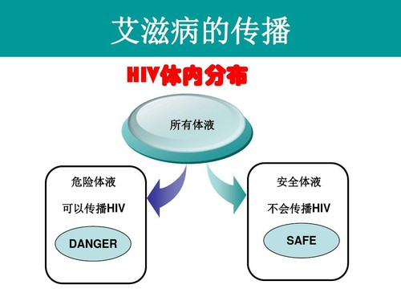

Slide 27
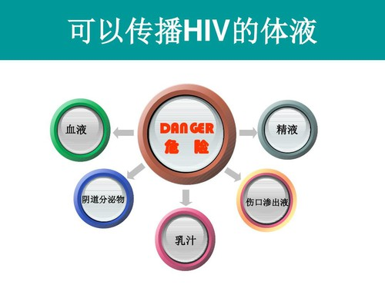

Slide 28
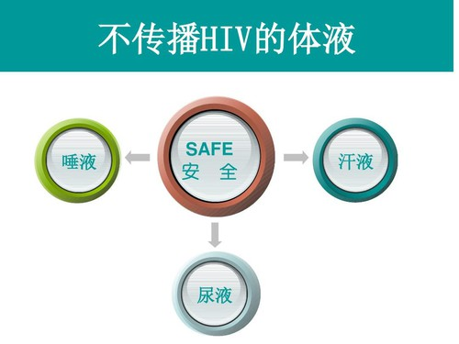

Slide 29
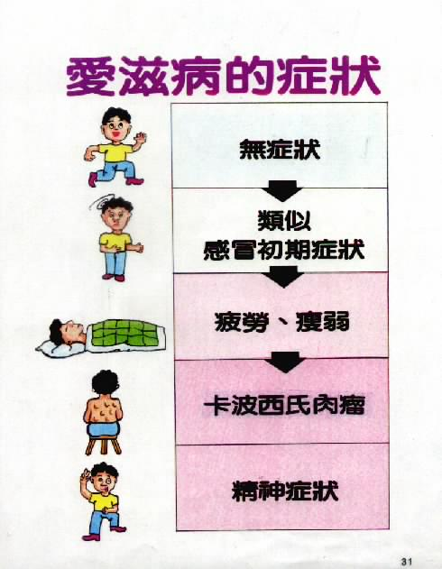

Slide 30
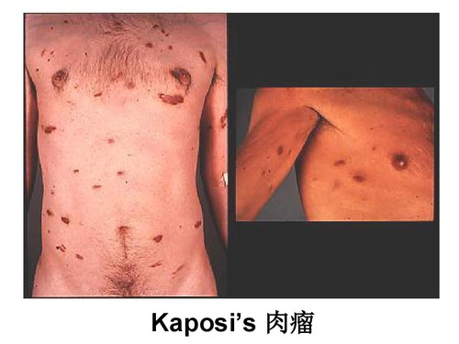
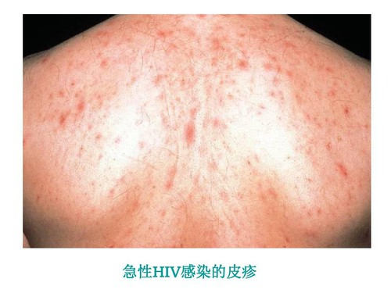

Slide 31
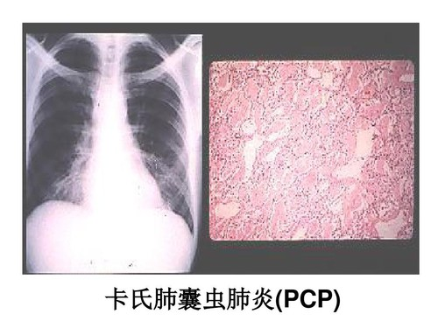
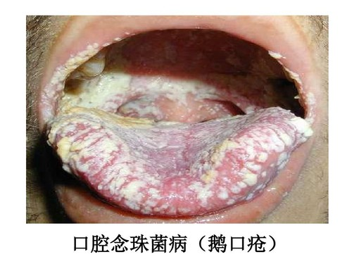

Slide 32
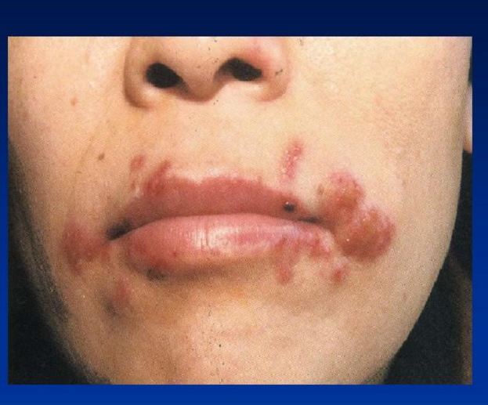
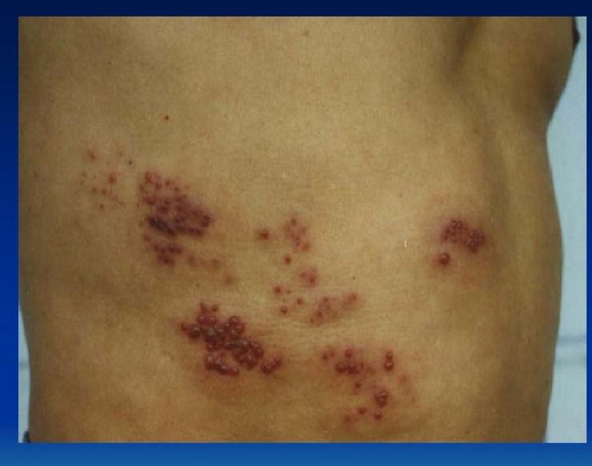

Slide 33
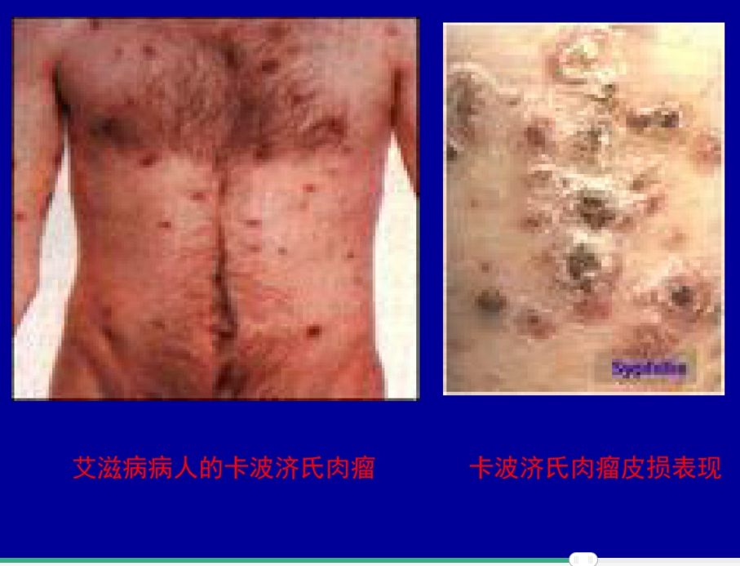
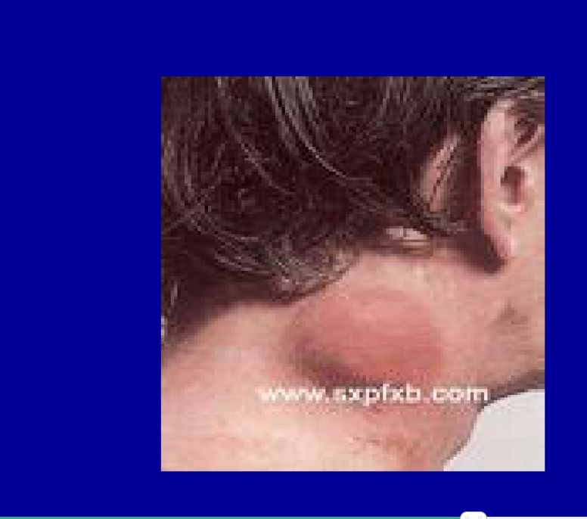

Slide 34
★普及艾滋病健康教育，在目前尚无特效治疗及预防疫苗的情况下，开展以学校为中心的全民卫生宣教，是预防艾滋病在我国蔓延的最有效手段。 ★对大学生进行科学的性卫生 知识和性道德教育，培养健康 生活方式。青年人要学会克制 不适的性冲动，避免多个性伴侣。
艾滋病预防

Slide 35
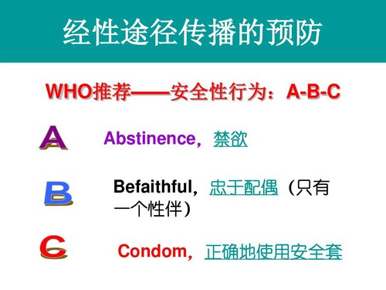

Slide 36
★珍爱生命，远离毒品 。 ★避免不必要的输血和注射。必要时，要使用经过HIV抗体检测的血液和血液制品，或尽量使用血浆代用品和自身血液。 ★不去消毒不严格的医疗机 构或其他场所打针、拔牙、 穿耳朵眼、纹身、纹眉等。

Slide 37
不会感染艾滋病的途径 （1）食物、饮水、空气； （2）公共场所的日常生活接触，上课、公共交通、办公室办公、以及影剧院、商场等一般接触； （3）礼节性亲吻； （4）礼节性拥抱； （5）公用马桶； （6）蚊虫叮咬； （7）纸币、硬币、票证。

Slide 38
怀疑自己得了艾滋病，到哪里去检测? 一般来说，可到具有初筛资格的县以上医院和卫生防疫站做HIV抗体检测，确诊须到省疾病预防控制中心（CDC）检测。 什么时间去做检测? 应在高危行为后的0、6、12周、半年时检测HIV抗体，半年以后仍未检测到HIV抗体， 则认为未感染艾滋病病毒。 感染艾滋病病毒的头三个月叫"窗口期"， 虽然HIV抗体在感染2周后就可以出现， 但这时身体里还没有产生足够量的抗体， 可能无法检测出是否已经受感染。

Slide 39
药物使用

Slide 40
药物 用以预防、诊断、治疗疾病、解除病痛的化学物质。可来源于天然制品，多数是人工合成制品。 毒物 药物和毒物在本质上是不能 截然分开的。任何药物在用 量超过治疗剂量时都会产生 毒性作用。

Slide 41
影响药物作用的因素
药物本身的因素 药物剂量：最小有效量、治疗量、极量、最小中毒量、中毒量、致死量。 治疗量(常用量)：对机体产
生有效治疗效果的剂量。
在一定范围内，剂量增加，
药效强度也增加。可加至极量。

Slide 42
用药方法： 1.口服： 起效较慢，最常用的方法，也是最安全方便的用药方法。 2.注射：①皮下注射， ②肌内注射，起效较快， ③静脉注射，起效最快，但 危险性较大。 3.局部给药：喷雾、滴入、 涂擦、湿敷、灌肠等。

Slide 43
用药时间： 1次/日，24H服药一次； 2次/日，12H服药一次； 3次/日，8H服药一次； 4次/日，6H服药一次； 空腹：晨起早餐前30分钟； 餐前、餐后：30分钟； 餐时：第一口饭或餐后立刻； 睡前：睡觉前30分钟； 必要时：遇特殊情况时使用的药物

Slide 44
身体方面的因素 生理因素：年龄，性别。 病理因素：药物的吸收、解毒主要在肝脏，药物的排泄主要在肾脏，因此肝功能和肾功能不良时，会影响药 物的作用。 心理因素：药物治疗过程中， 病人乐观的情绪，可增强药 效的作用。

Slide 45
药物的不良反应 毒性反应 指由药物所引起的严重功能紊乱或 组织病理变化，甚至危及生命。 过敏反应 使用某种药物后引起组织 损伤或生理功能紊乱的一 种异常免疫反应。

Slide 46
副作用 按正常剂量应用时，药物会有一些与治疗目的无关的作用，给用药者带来不适反应。 后遗效应 服用长效催眠药或长期应 用肾上腺皮质激素，停药 后短期内功能难以恢复。

Slide 47
停药反应 指长期用药时突然停药出现的原有疾病病情加重，又称反跳现象。 继发感染 也称菌群失调或治疗矛盾。 如长期应用广谱抗生素时， 可导致葡萄球菌肠炎或念 珠菌病等。

Slide 48
药物不良反应的临床症状 皮肤：荨麻疹、药疹、皮炎等; 消化系统：食欲差、恶心、呕吐、 腹涨、便秘、腹泻等; 肾脏：蛋白尿、血尿等; 血液系统：白细胞减少、 血小板减少、再障等; 中枢神经系统：听力下降、 精神障碍等。

Slide 49
安全用药四原则 ★合理用药 明确疾病诊断； 严格掌握适应症； 遵照医嘱用药； 注意个体的差异性。

Slide 50
★避免用药误区 求快心理； 求新心理； 求贵心理； 求多心理。

Slide 51
★认真阅读药品说明书 药品名称、适应症、用法、用量、用药途径、毒副作用、禁忌症等。 慎用：用药要小心谨慎，服药 后注意有无不良反应。 忌用：不宜使用或避免使用； 不良反应发生的可能性较大。 禁用：禁止使用范围。

Slide 52
★注意区分处方药和非处方药 处方药是指必须凭职业医师处方才可使用的药品；如抗生素类药、镇静催眠药、激素类药、心脑血管药等。 非处方药是指不需凭医师处方 即可自行判断，购买和使用的 药品，又称可在柜台上买到 的药物，简称OTC。

Slide 53
WHO倡导的安全用药原则： 药物能不用就不用， 能少用就不多用， 能口服不肌注， 能肌注不输液。

Slide 54
疾病预防问卷2（2018.04.16-17） 1.导致传染病传播的3个重要环节。 2.病毒性乙型肝炎的传播途径及预 防措施。 3.艾滋病的传播途径，与艾 滋病病人聚餐能否感染艾滋病? 4.药物不良反应有哪些？ 5.处方药是否可以自行到药店购买?

